Slide 1
Reality Check – vart står vätgasmarknaden idag?
Lars Andersson
Ansvarig för vindkraft, solenergi, vätgas och energilager
Notes:
Görs en massa men händer det något? Kan låta lite negativt men det vet man aldrig… Först en snabbkoll på läget globalt!

Slide 2
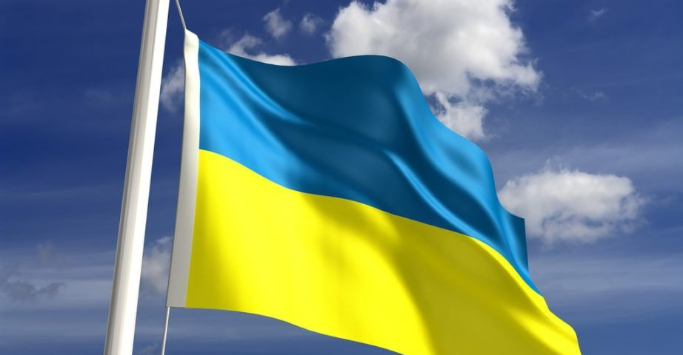
Notes:
Ger en tydlig påminnelse om behovet av försörjningstrygghet och energisäkerhet. Göra sig fria från fossila bränslen inte bara en klimatfråga längre allt mer tydligt.
Rysslands invasion av Ukraina och dess efterverkningar på energipriser mm är i högsta grad aktuell – kommer inte prata särskilt om det men om det finns frågor kan vi ta det på slutet hursomhelst. Viktigt att komma ihåg. Driver på klimatomställningen på lång sikt men ger också kortsiktiga ökningar av koldioxidutsläpp pga bränslebyten och höga energipriser. Svaret på förbättrad försörjningstrygghet är mer omställning inte mindre…

Slide 3
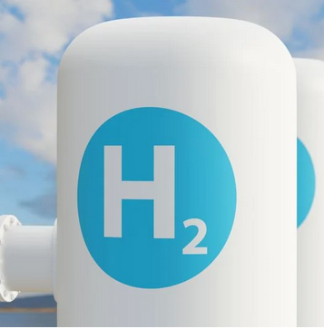
Vätgas i energisystemet en fråga för Energiföretagen – vår roll nu och i framtiden
Vätgas en ny energibärare i energisystemet – nära besläktad med el
Koppling till elproduktion, elnät, spillvärme, biobaserad koldioxid och balans i elsystemet
Vätgas en planerbar elanvändning, exempelvis resultat från Hybrit visar på kostnadssänkningar via vätgaslager med 25-40%
Viktiga framtidsfrågor är exempelvis reglering av systemansvaret (TSO) på vätgasområdet
Energiföretagen har tagit fram en tidslinje rörande vilka initiativ som behöver tas angående regelverk
Centralt att arbeta för att påverka EU-regelverket
Notes:
Vi är vad vi heter… 400 företag…elproduktion, eldistribution, fjärrvärme, fjärrkyla, e-mobility och även vätgas energisektorn växer åt alla håll…Finns regelverk på många områden rörande vätgas men …(fossilfritt sverige, Em har redovisat behovet i vätgasstrategier mfl..) och vi. Diskuteras balansering och vätgaslager i miljöbalksprövningar vilket kanske är lite oväntat – annars små lokala miljöeffekter av vätgasproduktion. Oklara regelverk skapar beslutsångest hos myndigheter och adderar risk till projekten – ingen anledning att vänta med att utveckla regelverket! Dags för mer beslut och färre strategier…

Slide 4
3 + 1 viktiga frågor
?
Hur ser det ekonomiska läget ut idag och vad innebär det?
Var ska vi få vår energi från?
Hur har utvecklingen sett ut under det senaste året?
?
?
?

Slide 5
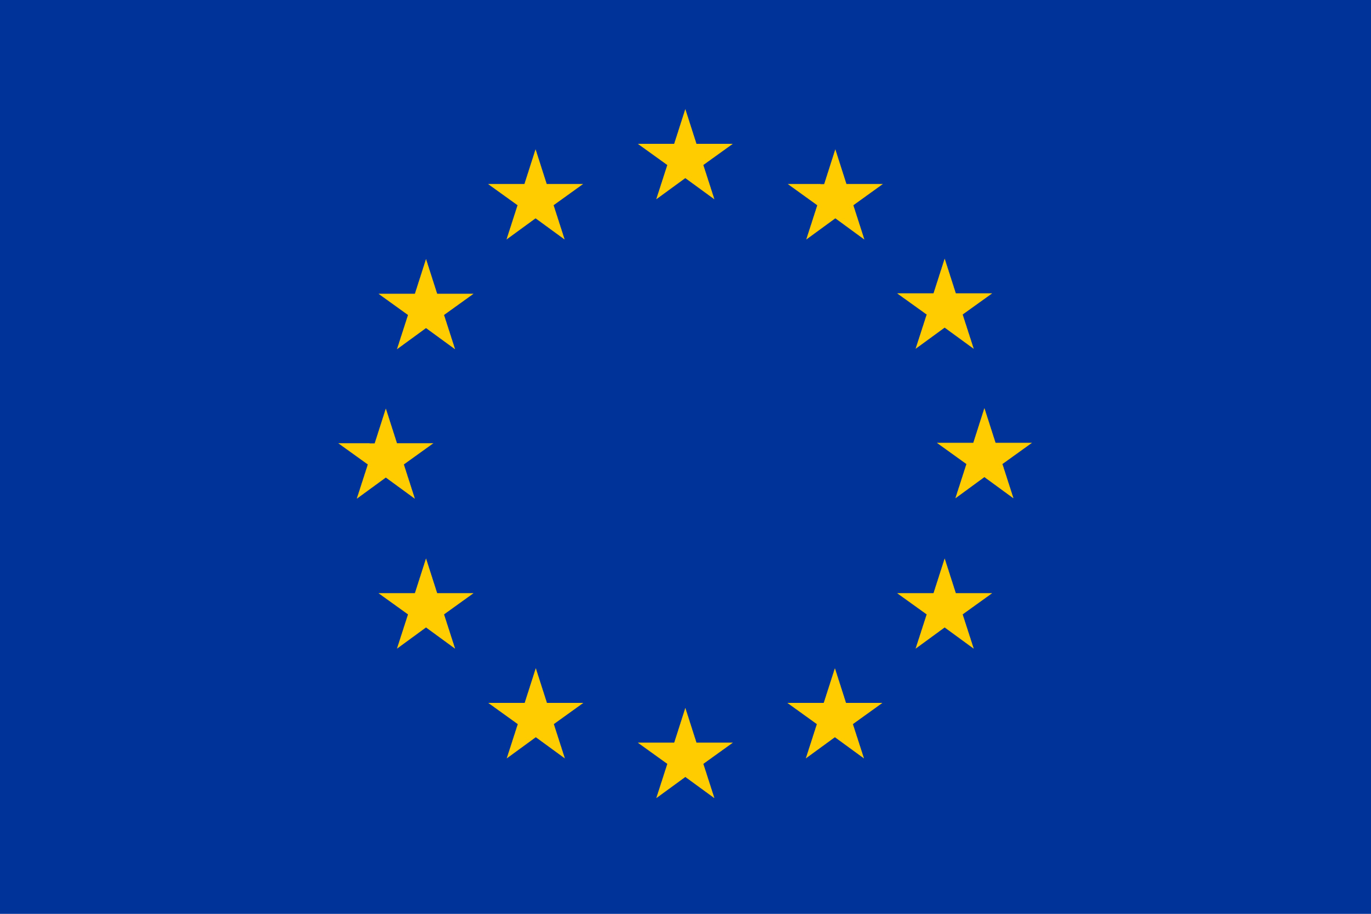
EU-valet är ett ödesval för klimatet!
Viktigt med en EU kommissionär med ansvar för den gröna omställningen - full utfasning av fossila bränslen kräver en kommissionär som håller kursen
Ett ambitiöst EU-klimatmål för 2040 och koldioxidneutralitet 2050 måste ligga fast. Energiföretagen stödjer föreslagna 90%-målet.
Dagens elmarknad stöttar inte utbyggnad av ny fossilfri elproduktion i tillräcklig grad för omställningen. Med en framtida efterfrågan på produktion/elnät och en flexibel och digital framtid behöver regelverken utvecklas.
Ska Sverige tillvarata sina intressen, krävs att svenska EU-parlamentarikerna ökar sitt engagemang i energi- och klimatfrågor – och väljer utskott där vår gemensamma framtid avgörs.
Notes:
Utsläppshandel ska styra.

Slide 6
Hur ser det ekonomiska läget ut idag och vad innebär det? – Aningen kärvt men lite ljus ändå
Den höga inflationen och stigande räntor har varit tuff för räntekänsliga företag, inte minst inom bygg- och energisektorn. Ränteläget fortfarande högt – dock signaler om nedgång
Rysslands krig mot Ukraina har drivit och driver upp kostnader för material
Lågkonjunkturen ändå betydligt mildare än tex Riksbanken och många andra befarade. BNP-tillväxten har varit svag de senaste åren, men sysselsättningsgraden fortsatt hög.
Även i omvärlden har utvecklingen blivit starkare än väntat. Särskilt den amerikanska utvecklingen har varit positiv.
Inflationstrycket är centralt för utvecklingen av räntan. Riksbankens första räntesänkning på 8 år nyligen och flaggade för möjligheten att sänka räntan ytterligare.
Dock olika läge i världen med högre tillväxt och inflation i USA och svagare utveckling Europa. En starkare tillväxt i USA skulle kunna leda till ett högre inflationstryck både där och globalt, vilket även kan påverka inflationen i Sverige.
Notes:
Det höga ränteläget och höga materialpriser har slagit hårt mot investeringar i kapitalintensiva projekt som tex havsbaserad vindkraft där det kanske är allra tydligast – ett förbättrat ränteläge är givetvis mkt välkommet och kan göra att förutsättningarna blir tillräckligt bra på sikt - under året vilket kan skapa ett förbättrat investeringsklimat. Generellt är det mer betydelsefullt för vind och sol tex eftersom man har höga kapitalkostnader initialt och låga driftkostnader jfr med fossilbaserad energi.
och lägre inflation i Europa
Ett högre ränteläge i omvärlden skulle också då kunna påverka kronan.

Slide 7
Var ska energin (elen) komma ifrån?
Närmaste tio åren:
  så handlar det om landbaserad vind
  och sol
  möjligen havsbaserad vind om någon typ av riskavlyft från staten
Efter 2035:
  Ny kärnkraft beroende på kostnadsläge och tillgång till riskavlyft från staten
  Havsbaserad vind beroende på kostnadsläge – klara sig på egna ben?
  Landbaserad vind och sol beroende på konkurrens om markanvändning
Notes:
Mindre effektökning i kärnkraft och ombyggnad till mer effekt i vattenkraften men inte mer energi + miljöprövning

Slide 8
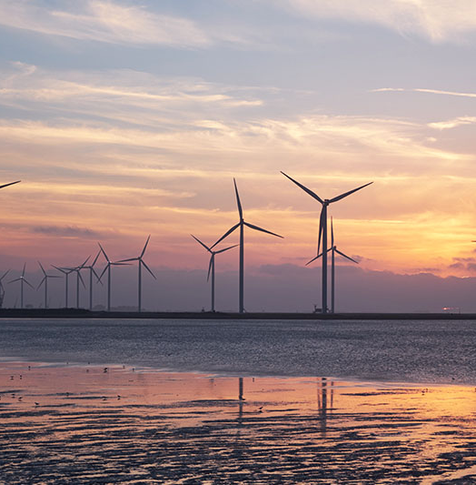
Situationen idag för vindkraft
Olycklig politisk debatt i valet och även efter om kärnkraft mot vindkraft
Regeringen har svängt en del i retoriken om vindkraft återstår att se det omsättas i handling
Landbaserad vindkraft – trots allt fortsatt snabb utbyggnad – 55 TWh 2026 men ? TWh till 2029
Havsbaserad vindkraft – tillståndsgivna anläggningar på 13,1 TWh som kan byggas till 2029 om det går att få ihop kalkylen. (fortfarande stor volym under regeringsprövning)
Notes:
Kommer det att fortsätta på 5-6 TWh per år? Incitamentsutredning, kommunalt veto och riskavlyft till havsbaserad vindkraft. Fantastisk utveckling 55 MW…Nya affärsupplägg med offshore – h2 green steel svea vind offshore, volvo och vattenfall….Upp till 72 TWh till 2029 om hälften av allt i tillståndsprocess realiseras. På kort sikt behöver vi luta oss mot vindkraften på längre sikt finns alternativ . Havsbaserad vindkraft (foto: Mostphotos)

Slide 9
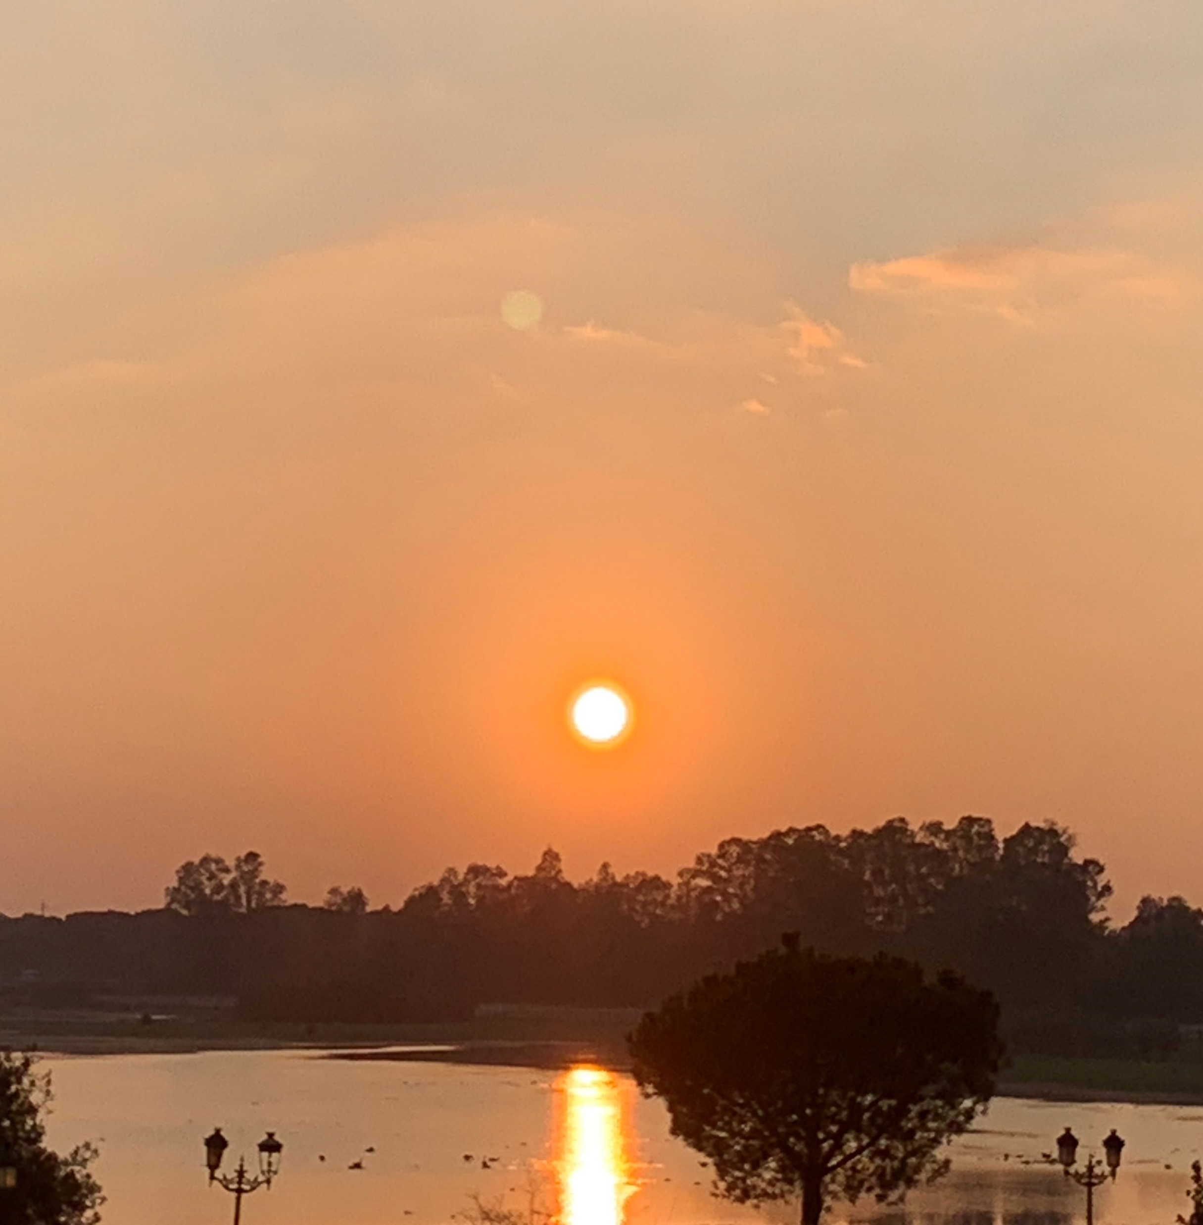
Utbyggnaden av solel ökar mycket de närmaste åren
Teknikutveckling
Byggnationen görs mer rationellt
Påverkan på elpriser?
Möjlighet för batterier/andra vädersträck
Hybridparker sol och vind
Solel kommer enligt Energimyndigheten uppgå till 9 TWh 2027 jämfört med 1,5 TWh 2021
Notes:
Svensk solenergi tror på 30 TWh till 2030…?
Utveckling av verkningsgrad & effektivitet för solceller
Teknikutvecklingen för solceller rullar på. 16% verkningsgrad (2018), idag verkningsgrad på 21% närmaste åren ändå upp emot 24% och vidare ca 28% år 2030. 33,5% nytt rekord för tandemcell presenterades (ej i serietillverkning än) redan i år på Intersolar (största solmässan).
Utvecklingen av verkningsgraden för kommersiella solceller har nästintill dubblerats bara de senaste 20 åren. År 2000 var en verkningsgrad på ca 11 % normalt för solpaneler till villa, och år 2010 var den ca 15 %. Idag är genomsnittet för solpaneler närmare 20 %. Utöver att verkningsgraden har ökat, har även effekten på solpanelerna ökat väsentligt. För bara något år sedan var 250 – 300 W-paneler vanligt, medan man idag använder 350 – 400 W. Den största bidragande faktorn till detta är dock att man idag använder större solpaneler, snarare än med förbättrad verkningsgrad.
Delar uppfattningen att vi kommer att behöva mer el – mer än fördubbling till 2045. Som johan sa så blivit ppa och nya aktörer men även energibolagen fortsätter investera…göteborg nästan halva ytan för park nr 2 med samma effekt… den stora utbyggnaden passerat lite under radarn för många… viktig beståndsdel är sverige pålitligt inv.land och ger låga kapitalkostnader.. Intressant att man lämnar lite ppa:er – bra för marknaden…

Slide 10
Hur ser vätgasutveckling ut i närtid – liten internationell utblick
Mycket naturgasbaserad vätgas med koldioxidinfångning på europeiska kontinenten. Tyskland planerar storskalig import från Norge av naturgasbaserad vätgas i stor skala
Uppskalning och standardisering av utrustning för vätgasproduktion är centralt.
Finns behov av stödåtgärder från staten. Fossilfri vätgas konkurrerar med fossil energi med 100 års erfarenhet i sina affärsmodeller. Handelssystem för vätgas behöver bli effektivare.
Möjlighet för 60 GW vätgas i befintliga naturgasledningar från norra till södra Tyskland. Öppnar för balansering av mer havsbaserad vindkraft, elledningarna har begränsad kapacitet.
Stora möjligheter för produktion av exempelvis konstgödsel, med vätgas i delar av världen med tillgång till billig solenergi, Namibia och Marocko med flera. Stark global konkurrens inom den framväxande fossilfria industrin.
Sverige behöver vara på sin vakt för att bli en framgångsrik spelare på vätgasområdet. Vi behöver fortsätta bygga ut fossilfria elproduktionen snabbt för att ta viktiga marknadsandelar.
Notes:
Mycket tyder på att det inte kommer att finnas tillräckligt med vätgas baserad på fossilfri elproduktion för de stora planer som finns på kontinenten. Tyskland planerar till exempel storskalig import från Norge som ska tillverka vätgas i stor skala och exportera cirka 50 procent. Det handlar om naturgasbaserad vätgas med koldioxidinfångning, med stora frågetecken kring hur effektivt det kan göras och om teknikutvecklingen kan hålla utsläppen nere.
Uppskalning av utrustning för vätgasproduktion är centralt. Elektrolysörer på 10 MW (Megawatt = miljoner Watt) är fortfarande stort i dagsläget men räcker inte. Här blir standardisering ett måste – ett ”one model fits all”-tänk. Ökad spillvärme behöver kunna hanteras och högspänningsutrustning i bränsleceller och elektrolysörer måste utvecklas. Hur kan till exempel en livslängd på tio år garanteras när modellen bara är ett år gammal? Det blir viktigt att luta sig mot gamla erfarenheter, vätgas har trots allt använts i många år.
Det finns möjlighet att transportera upp till 60 GW (Gigawatt = miljarder Watt) vätgas i befintliga naturgasledningar från norra till södra Tyskland. Detta öppnar för balansering av mer havsbaserad vindkraft, trots att elledningar idag har en begränsad kapacitet i Tyskland. Intresset är också stort för att transportera vätgas i vätskeform med båt, med så kallat liquified hydrogen. Bedömningen är dock att det inte finns riktiga skarpa projekt, utan detta är mer av framtidsplaner.
Stora möjligheter finns också att producera industriella varor som exempelvis konstgödsel med vätgas i andra delar av världen som har tillgång till billig solenergi, till exempel i Namibia och Marocko med flera. Nackdelar i de regionerna som nämns är dock hög kapitalkostnad, låg politisk stabilitet och långa transporter. Men det är tydligt att det finns en stark global konkurrens när det gäller att vara en del av den framväxande fossilfria industrin i framtiden. Sverige behöver vara på sin vakt för att inte missa chansen att vara en framgångsrik spelare på vätgasområdet. Vi behöver fortsätta bygga ut vår fossilfria elproduktion snabbt för att kunna ta viktiga marknadsandelar.

Slide 11
Hur har utvecklingen - för vätgas i Sverige - sett ut under det senaste året? E-metanolen går bra!
I Sverige pågår ett knappt 40-tal industriprojekt där grön vätgas utgör en central del
Det är tydligt att det är de stora industriprojekten som tuffar på - Ovako Green Steel, H2 Green Steel och Hybrit inom fossilfritt stål. Vi ser också allt fler projekt inom elektrobränslen
Det ökade intresset för elektrobränslen, som e-metanol, beror på en växande marknad inom sjöfart. För några år sedan beställde danska Maersk, ett av världens största rederi- och logistikföretag, 19 e-metanolfartyg till 2025. Tydlig signal till marknaden tillsammans med en utsläppshandel som inkluderar sjöfart
Att satsa på att producera elektrobränsle innebär därför att det finns en relativt säker marknad med köpare och så är det ju inte på så många områden. Sverige har dessutom unikt goda förutsättningar med tillgång till hamnar, biogen koldioxid och även el än så länge
Notes:
Vätgasapplikationer som mer ’direkt’ konkurrerar med fossil energi exempelvis flygbränsle är också svårt med lönsamhet
Flera satsningar på elektrobränsle, Sjöfartens bränsle är fortfarande till stor del fossil. Samtidigt ställs allt hårdare krav på att sjöfarten ska minska sin klimatpåverkan och e-metanol ses som ett intressant bränsle som kan uppfylla kommande miljökrav. Att satsa på att producera elektrobränsle innebär att det finns en säker marknad med köpare och så är det ju inte på så många områden. Det är också därför vi nu ser flera satsningar på elektrobränsle i Sverige, men också för att vi har goda förutsättning med tillgång till hamnar och biogen koldioxid och även el än så länge, De som har kommit längst i tillverkningen av e-metanol är Flagship One i Örnsköldsvik, som ligger i anslutning till Övik Energis kraftvärmeverk som ska leverera bland annat biogen koldioxid. Det är Liquid Wind som utvecklat anläggningen, men den ägs numera av Ørsted och Breakthrough Energy Catalyst (BEC), som är grundat av Bill Gates. Liquid Wind har ytterligare två pågående e-metanolprojekt – i Sundsvall och Umeå.– Vi ser dessutom flera nya satsningar som nyligen har presenterats, där Uniper vill tillverka förnybart elektrobränsle i Östersund och European Energy som tillsammans med Svea Vind Offshore undersöker möjligheterna för en e-metanolanläggning i Söderhamn,

Slide 12
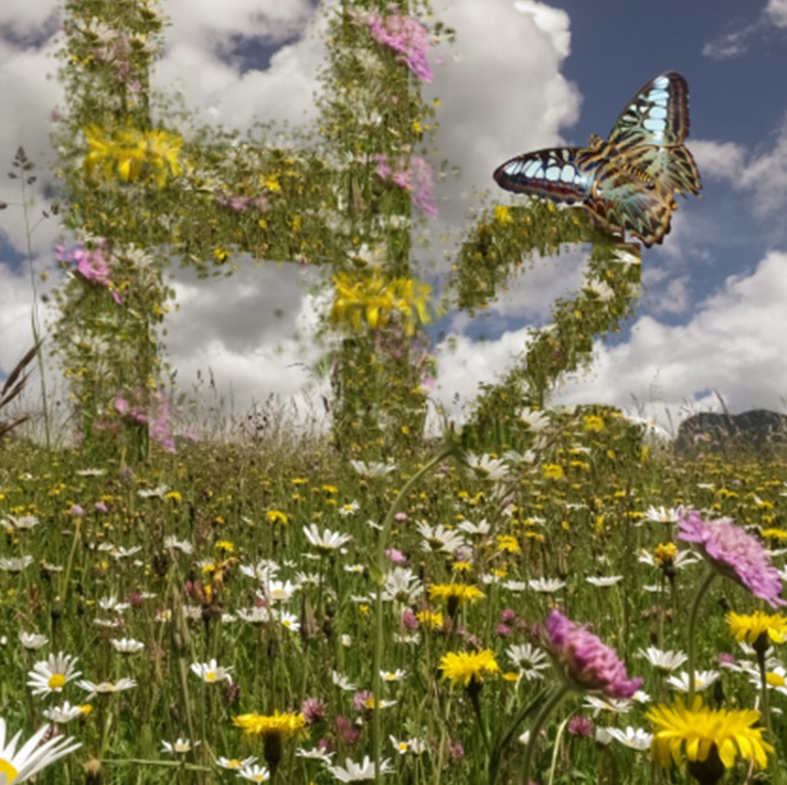
Timing är allt…
Flera vätgasprojekt har flyttat fram produktionsstarten även om projekten fortgår. Det handlar om timing. Industriföretaget vill ju inte stå med en dyr produktionsanläggning och inga köpare av deras produkt eller att de inte har fått tillräckligt med el
Timing är större och svårare än vad man kanske tänker sig - det handlar om långa processer för ny elproduktion och för nya elnätsanslutningar + en lång tillståndsprocess för en vätgasanläggning.
18 mil lång vätgaspipeline - ett exempel är det spanska bolaget Fertiberia, som flyttar sin planerade vätgasproduktion från Boden till Vuollerim i Jokkmokks kommun.– Fertiberia stod i kön för att få el i Boden men valde i stället att flytta sin vätgasproduktion
Initiativ som att bygga en 18 mil lång illustrerar på ett bra sätt vikten av att bygga ut elnäten och elproduktionen fortare så att industrisatsningar kan genomföras som planeras, annars är risken att de hamnar i andra länder.

Slide 13
Vätgas i nära samspel med mer elproduktion
Fördubbling eller mer av elbehovet (timing är en utmaning)
Från acceptans till engagemang för elproduktion
Alla kraftslag kommer behövas på sikt
Vätgasproduktion innebär planerbar elanvändning - flexmöjlighet
Vätgas som energilager – möjlig långtidslagring men relativt stora förluster. Batterier mkt effektivare på kortare tidsintervall
De lager som planeras är primärt för produktion av stål etc – möjlig bisyssla att göra el av vätgasen igen vid stora prisskillnader
Notes:
Frågan är om behov är rätt ord? Det handlar ju om ett önskat tillstånd om vi vill nå till dvs ett fossilfritt samhälle med god ekonomisk utveckling. Borde kanske heta något annat…
Vi behöver mycket mer el. På kort sikt framförallt vindkraft och sol på sikt även annan elproduktion. Finns en parallell med acceptans – antyder att det är nåt man inte vill ha utan man kan som bäst härda ut. Vill vi bygga det fossilfria samhället så krävs ett engagemang istället…Ökad vätgasproduktion höjer inte maximala effektbehovet i samma utsträckning som en del annan elanvändning. Göra el av vätgas kan möjligen bli intressant via multifuelturbiner om detta blir lönsamt alt. görs lönsamt via tillskapande av incitament från systemansvarig tex. Kräver investering i utrustning samt mkt få timmar som detta kommer att köras. På sikt högt naturgaspris LNG globalt, Höga priser på utsläppsrätter ger bättre konkurrensläge för att ersätta naturgas med vätgas för ex elproduktion, finns teknik som klarar att byta mellan bränslen…Även med dagens situation är vi framförallt i (norra sverige) konkurrenskraftiga inom Europa men globalt? Hinna bygga ut -
Men inte för tidigt – långa ledtider

Slide 14
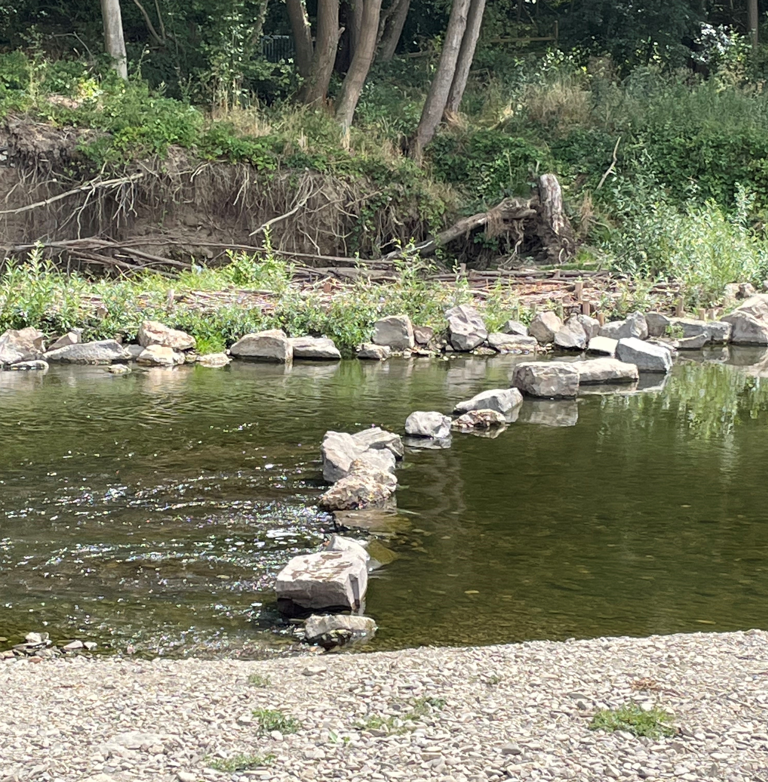
Vägen framåt för svenska vätgasekonomin
Tillgången på el, Tillgången på…
Teknikutvecklingen
Fortsatt ambitiös nationell klimatpolitik?
Internationell konkurrens via subventioner
Utveckling av regelverk, företag rapporterar att onödigt höga krav ställs på installationer
Notes:
Oprecist regelverk gör myndigheter osäkra och de ställer därmed för höga krav - gör att projekt tar längre tid än nödvändigt.
IRA - USA
Dimensionerande faktorer…
Globa
Internationell konkurrens från länder med goda naturliga förutsättningar
lt, EU och Sverige ….

Slide 15
Regeringen passiv inom vätgasområdet och sol/vind
Fortfarande ingen regeländring för elektrolysörer i vindkraftparker (IKN)
Fortfarande inget beslut om lokal ersättning till vindkraften
Tvekar om att reformera kommunala vetot för vindkraft
Inget initiativ rörande kommunalisering av fastighetsskatt för vind
Behöver förtydliga synen på konkurrens mellan solparker versus jordbruk
Behöver se över möjligheterna till riskavlyft för havsbaserad vindkraft och inte bara kärnkraft
Långsamma beslut om tillstånd för havsbaserad vindkraft
Ingen utredning i sikte om ansvarsfördelning för vätgasinfrastruktur
Notes:
Regeringen passiv inom vätgasområdet även om man inte tar de stora tagen så borde man åtminstone sopa undan gruset ur maskineriet

Slide 16

Grön skattefinansierad bubbla?
’De globala finansinstitutionerna har analyserat inte minst elektrifieringen som en megatrend, och velat hitta ledande aktörer (i Sverige) för att långsiktigt förvalta sitt kapital’ (Northvolt).
Under perioden 2020-2026 investeras 140 miljarder svenska kronor i vindkraft. Motsvarande ca 35TWh i elproduktion (Svensk Vindenergi).
Dominans av privat kapital…
Fantastiska möjligheter för svensk industri!

Slide 17
Frågor eller funderingar?
Arena Vätgas i Almedalen - 26/6 kl 07.45: https://almedalsveckan.info/program/69515
Webbinarium 17/5 kl 9.00-10.00: Infrastruktur för vätgas - kritisk för omställningen - Energiföretagen Sverige (energiforetagen.se)
Lars Andersson
Ansvarig vindkraft, solenergi och energilager/vätgas
Lars.andersson@energiforetagen.se
046 70 111 27 02

